Slide 1
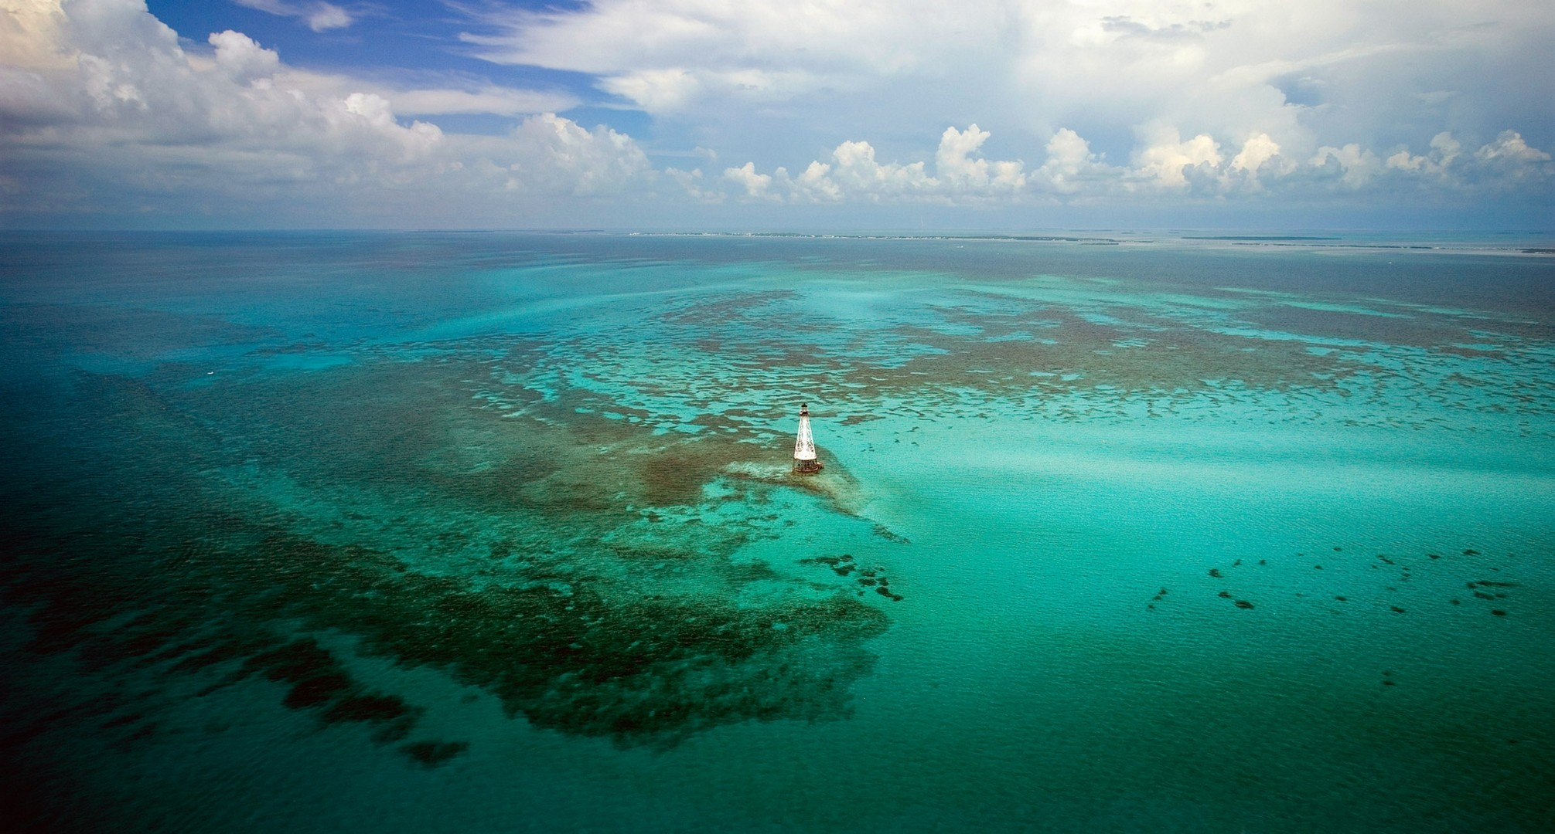

地球的“卫士”
——生态文明期末展示
汇报人：赵元鸣

Slide 2

1
八步沙林场“六老汉”
目
录
三代愚公矢志治沙退沙 六人成林奋写时代壮歌
CONTENTS
2
梁从诫
梁思成之子，民间环保家
格蕾塔·桑伯格
3
颇具争议的环保少女

Slide 3
01
八步沙林场“六老汉”
三代愚公矢志治沙退沙 六人成林奋写时代壮歌

Slide 4


八步沙林场“六老汉”
三代愚公矢志治沙退沙
六人成林奋写时代壮歌

Slide 5
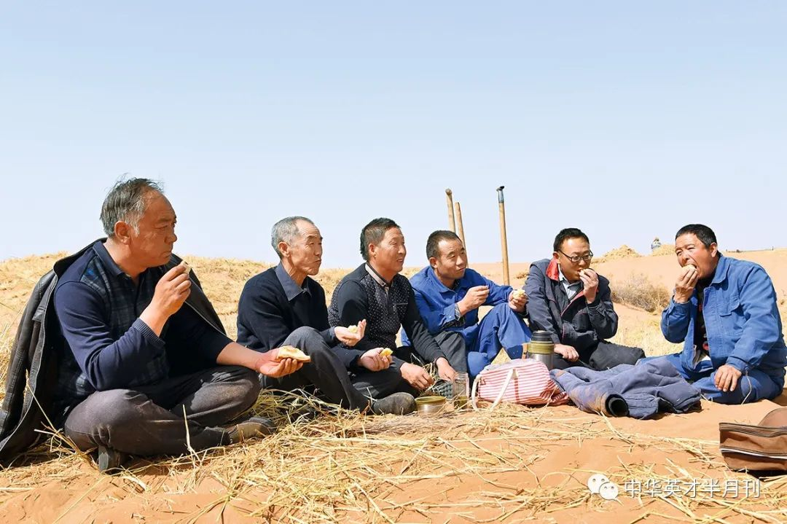
八步沙林场地处河西走廊东端、腾格里沙漠南缘的甘肃省古浪县。昔日这里风沙肆虐，侵蚀周围村庄和农田，严重影响群众生产生活。为保护家园，上世纪80年代初，郭朝明、贺发林、石满、罗元奎、程海、张润元6位村民，义无反顾挺进八步沙，以联产承包形式组建集体林场，承包治理7.5万亩流沙。

Slide 6
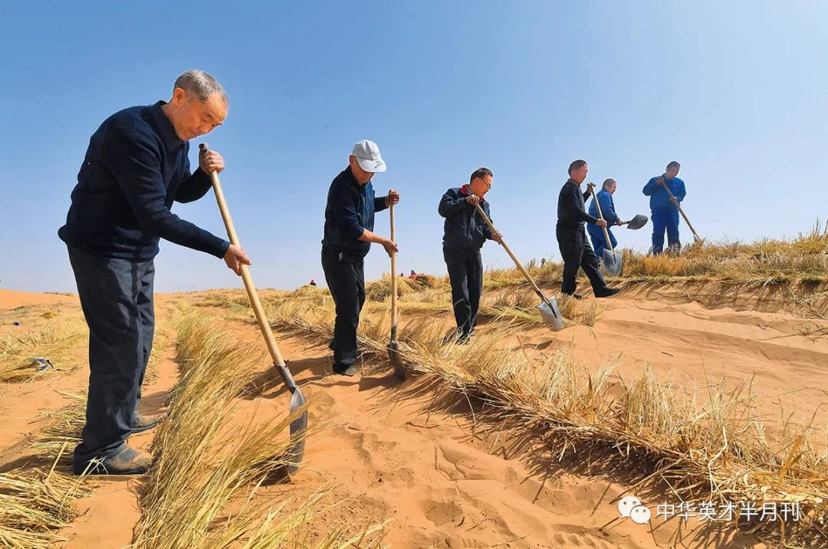
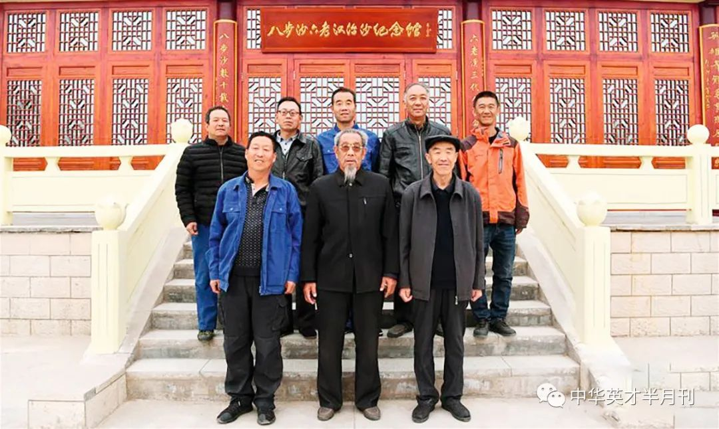
2019年3月27日，甘肃省武威市古浪县八步沙林场的三代治沙人。前排为：第一代治沙人张润元（中）、第二代治沙人郭万刚（右）、石银山（左）；后排从左至右依次为：第二代治沙人王志鹏、程生学、罗兴全、贺中强，第三代治沙人郭玺 新华社记者 范培珅摄
40多年来，完成治沙造林21.7万亩，管护封沙育林草面积37.6万亩，以愚公移山精神生动书写了一曲从“沙逼人退”到“人进沙退”的时代壮歌，为当地的生态环境治理作出了重要贡献，为任重道远的防沙治沙工作镌刻下无畏无私的人性光泽。
2019年3月29日，中央宣传部向全社会发布甘肃省古浪县八步沙林场“六老汉”三代人治沙造林先进群体的感人事迹，授予他们“时代楷模”称号。

Slide 7
2019年3月26日，在古浪县境内的黑岗沙风沙口，八步沙第二代治沙人程生学在压沙治沙 范培珅摄
38年来，从第一代治沙人“一棵树、一把草，压住沙子防风掏”，到第二代治沙人主动扩大父一辈的治沙范围，创新应用“网格状双眉式”沙障结构，实行造林管护网格化管理，再到第三代治沙人全面尝试“打草方格、细水滴灌、地膜覆盖”等新技术，八步沙林场的发展与变迁，始终坚持因地制宜、运用科学方法支撑绿色成长，始终着眼尊崇自然、构筑绿色发展的生态体系，真正做到了传承与创新并重、环境与效益兼得，为时代书写出一篇昂扬无畏的生态壮歌。

Slide 8

梁从诫
02
梁思成之子，民间环保家

Slide 9
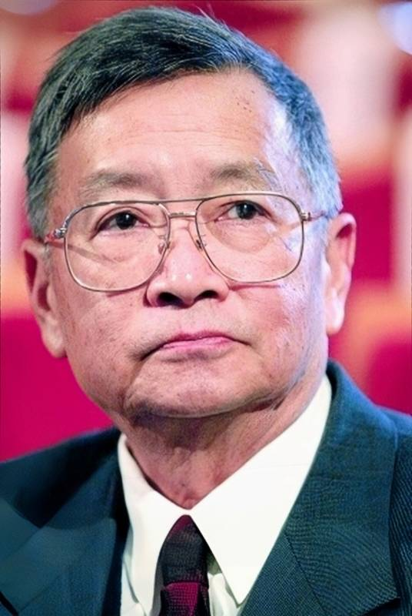
梁从诫（1932年—2010年10月28日），男，祖籍广东新会，出生于北京市。祖父梁启超，父亲梁思成，母亲林徽因。曾任全国政协委员、全国政协常委，全国政协人口、资源、环境委员会委员，民间环保组织“自然之友”（中国文化书院·绿色文化分院）创办人、会长。
1954年，毕业于北京大学历史系。 1993年开始关注民间环境保护活动。领导创建了中国第一家完全民办环境保护组织“自然之友”。 2010年10月28日下午4时，在北京病逝，享年79岁。

Slide 10
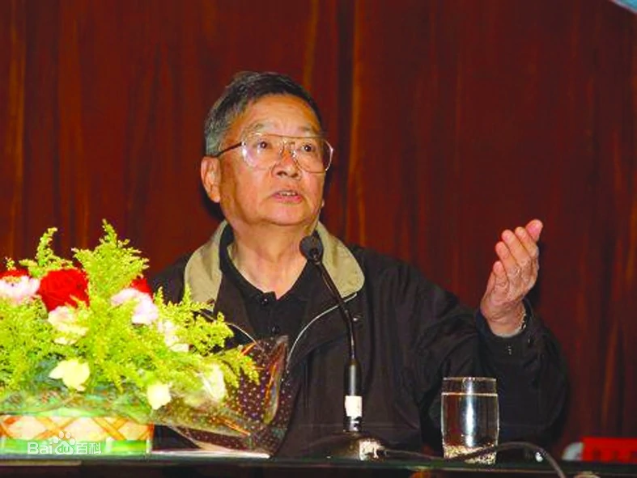
梁从诫先生是国内首个民间环保组织“自然之友”主要发起人。自1993年成立以来，“自然之友”开展的重大行动有：保护川西洪雅天然林；保护滇西北德钦县原始森林滇金丝猴；开展藏羚羊保护工作与可可西里地区反盗猎行动等。
1995年，梁从诫了解到云南德钦县为了经济利益大量砍伐原始森林，破坏了濒危动物滇金丝猴的栖息地，为了制止当地政府对原始森林的破坏。他通过媒体朋友报道这件事实，又利用自己全国政协委员的身份上书中央领导。
梁从诫在会议上讲话

Slide 11
人物事迹
有一次，梁从诫出差坐火车，车厢里有两个女人嗑完瓜子，随地扔壳。这让他坐立不安。随行的工作人员赶快劝他“别生事”。但梁从诫说：“看到不环保的事，我就压抑不住管一管的冲动。”
工作人员了解会长的性格，于是赶快上前劝阻了两个女人。那两位也感觉不好意思，立刻主动清扫。梁从诫这才彻底踏实。
可过了一会，他又闻见有人抽烟。就在他四处张望时，工作人员赶快又把抽烟的男人劝到了过道。但梁从诫还是没有罢休，在见到列车长的时候，提醒道：“既然车厢不许抽烟，那就一定要落实好。”
列车长连连称是，可梁从诫还是依不饶，道：“车厢里放的音乐太吵了，打扰旅客休息。”列车长苦笑道：“本来音量能调节，但是坏了。”梁从诫则建议道：“那就换成柔和一些的音乐吧。”

Slide 12
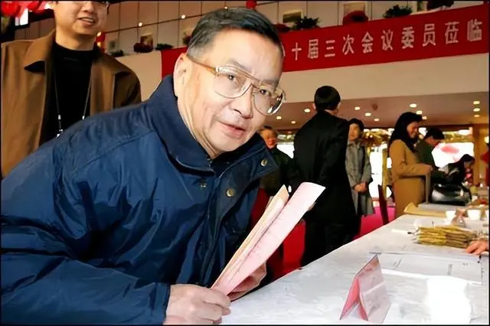
2001年，在北京市一次关于城市河道治理的对话会上，他因为河床干涸的问题，和一位市领导争执得面红耳赤，并当面厉声斥责：“你这是睁眼说瞎话！”这让领导很是下不来台。
而在四川西部的一个小县城，他则用手指着向他敬酒的县长，大声呵斥道：“你们这的水污染得像酱油一样，你还好意思喝酒？！”

Slide 13
他的祖辈志存高远、变法图强，为的是救国家于水火；他的父辈投身建筑、保护遗迹，为的是救古城于水火；而他躬行节俭、奔走呼号，为的是救万物生灵于水火。
梁从诫的身上既有父亲梁思成忧国忧民的担当，亦有母亲林徽因贞松劲柏的品格。出身名门的他，甘做草根行者，怀着一颗赤子之心，在守护自然的路上一往无前。
他从不用纸巾，随身携带一条发黄的旧手帕，却为保护藏羚羊筹款40万元。他常常骑着自行车去政协开会，却为宣传环保接受了国内外媒体上百次的采访。他以身作则，躬行实践，只为做国家的“扫地工”。
2005年12月，梁从诫获得我国首个环保人物大奖“绿色中国年度人物”。他表示，自己最希望的是：看到一个绿色中国。

Slide 14
格蕾塔·桑伯格
03
Greta Thunberg

Slide 15
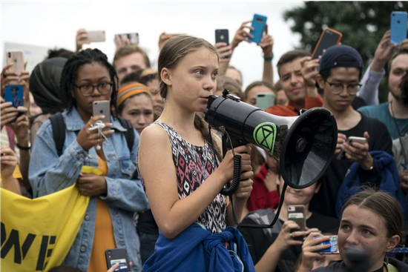
瑞典青年活动人士、政治活动家和激进环保主义者

Slide 16
获奖记录
2019年，获得诺贝尔和平奖的提名。选入《时代》周刊“影响世界的一百位名人”，进入名单上的“领袖”行列，与一贯积极诋毁和破坏全球环保事业的美国前任总统并立。
2019年11月，获得2019年度大本钟奖全球十大杰出青年。
2019年12月11日，美国《时代》周刊宣布，格蕾塔·通贝里获评《时代》2019年度人物。
2019年12月13日，环保女孩格蕾塔·通贝里入选2019全球最具影响力女性榜。
2019年，获得比利时蒙斯大学的荣誉博士学位，该大学称赞她“思想开放、具有创造力和思想自由”。
2021年，获得不列颠哥伦比亚大学的法学荣誉博士学位。

Slide 17
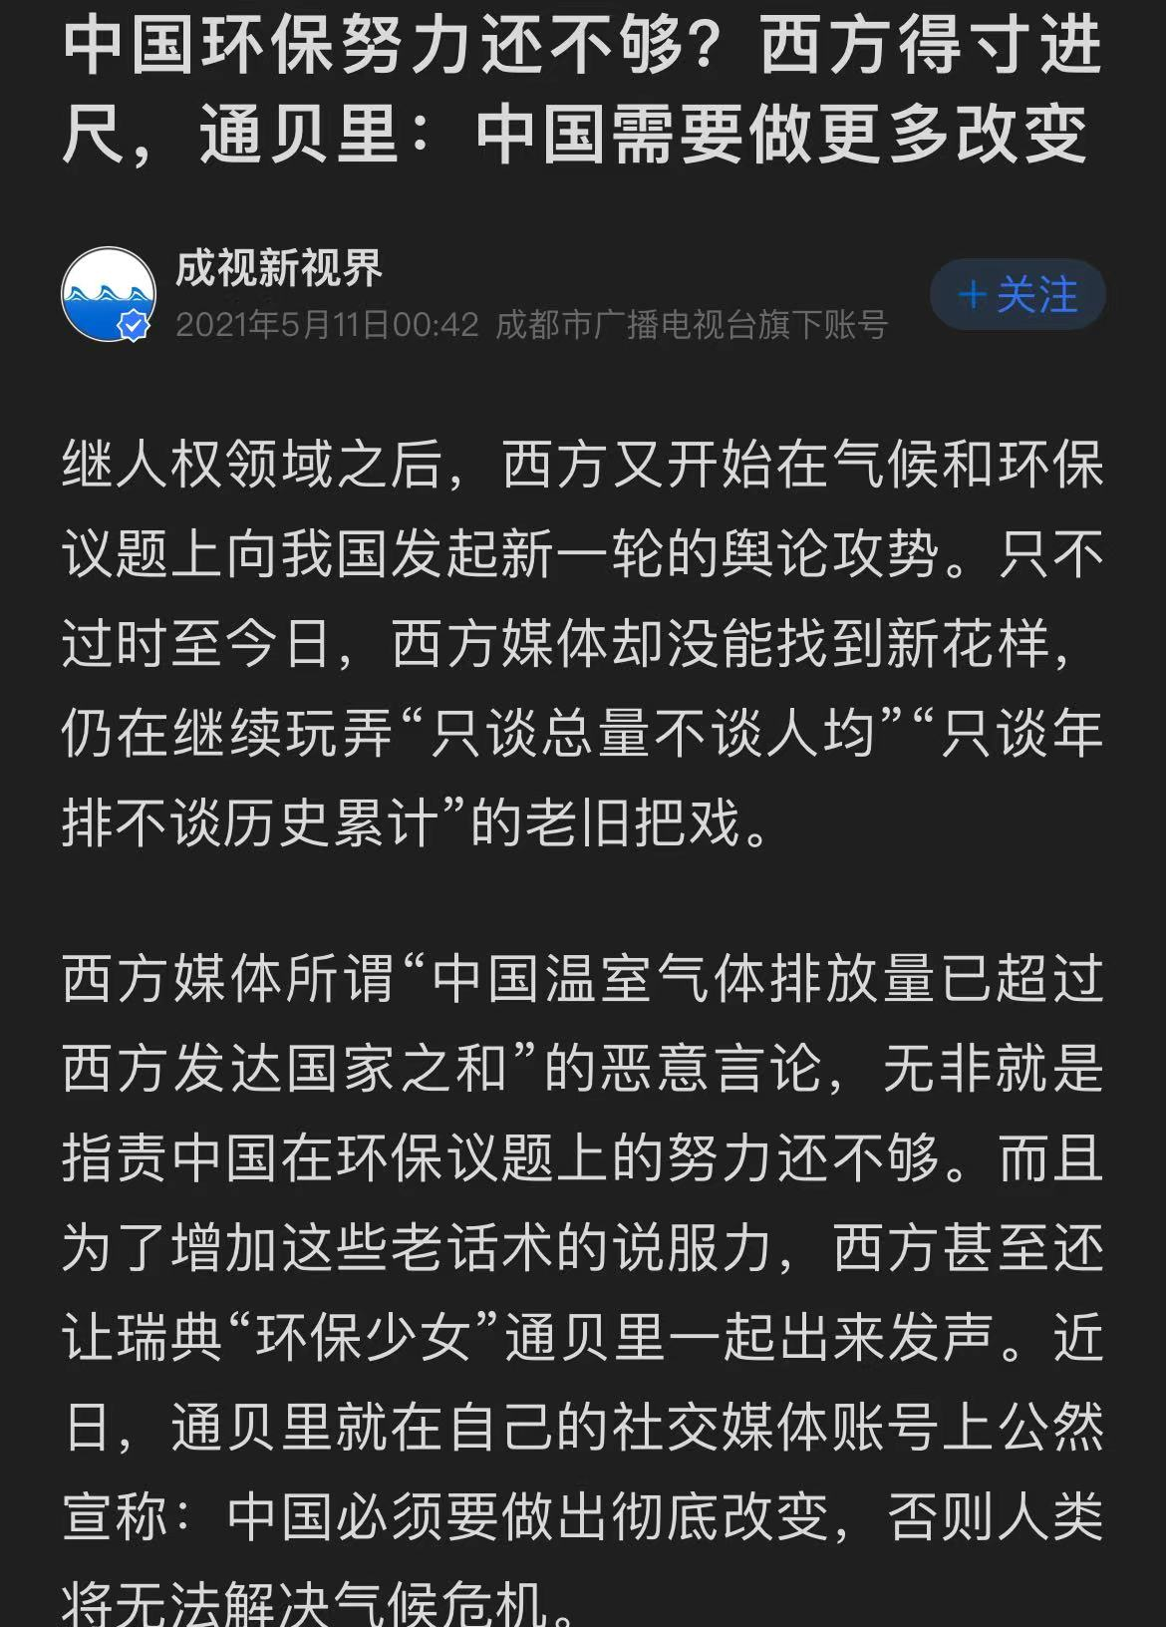
人物事件
据观察者网5月9日报道，外媒相继援引数据大肆渲染，称中国温室气体排放量在2019年超过所有发达国家的总和。紧接着，瑞典“环保少女”通贝里也发文附和此言论，“除非中国彻底改变路线，否则无法解决气候危机”，并且还质疑是否应该将中国视为发展中国家。
还有比这更“双标”的操作吗？
摘自腾讯新闻网

Slide 18

人物事件
10月20日，格蕾塔·桑伯格在社交媒体平台公开发帖声援巴勒斯坦，但这则网帖在发布不久后，就因为照片中的一个章鱼玩偶引发了巨大争议。
不少网民却指出，照片中桑伯格旁边放了一只章鱼形象的玩偶，而章鱼在历史上曾被纳粹德国用以指代“邪恶的犹太人”。这些网民认为，桑伯格这次声援巴勒斯坦是基于“反犹太人”的种族主义立场。
在网民的质疑下，桑伯格最终还是选择删除了原帖文，随后在移除章鱼玩偶后，和自己的朋友重拍了一张照片，继续表达自己声援巴勒斯坦民众的立场。

Slide 19
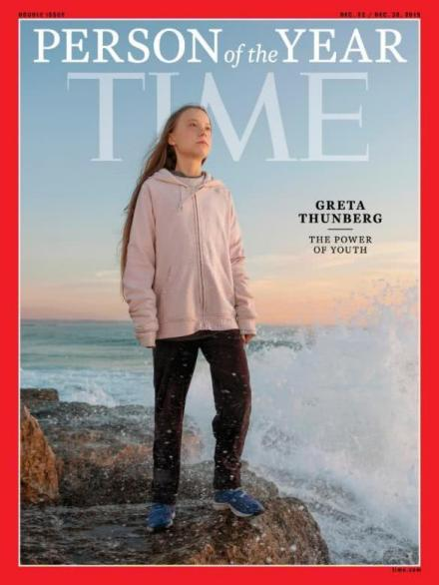
人物评价
肯定：格蕾塔·通贝里的勇气和献身精神得到了一众名流的赞扬，其中包括美国前总统巴拉克·奥巴马、美国前国务卿希拉里·克林顿、加拿大作家和环保分子内奥米·克莱因、加拿大小说家玛格丽特·阿特伍德和英国自然电视节目主持人大卫·阿滕伯勒爵士。

Slide 20
人物评价
质疑：普京在莫斯科举行的“能源周”能源论坛上批评格蕾塔·通贝里，称她是被成年人利用的无知青年。尽管如此，普京依旧表示，他相信格蕾塔是一个善良且非常真诚的女孩，“但如果有人为了个人利益而利用儿童和青少年，就应受到谴责。成年人必须竭尽所能，不要让青少年和儿童陷入极端的境地。”
巴西总统博尔索纳罗公开驳斥通贝里是个令人讨厌的“小屁孩”。2019年12月10日，博尔索纳罗在周二用“pirralha”（葡萄牙语，小屁孩意思）来形容通贝里。他对记者说：“通贝里称印第安人之所以死是因为他们捍卫了亚马孙。媒体怎么可以给这样的小屁孩那么多版位（大肆报道）。
美国总统特朗普在年度“保守派政治行动大会”（CPAC）上发表讲话，抨击了瑞典“环保少女”格蕾塔·通贝里，再次对格蕾塔当选《时代》周刊“年度人物”表达了不满。

Slide 21
对一名环保人物的评价要客观。不可否认的是，这位“环保少女”的横空出世促进了生态环境保护运动在世界范围的影响力和进行，但是她本人的某些言论和作为却是与她倡导的观念相违背的，并且也是不客观理性的
对待环境保护，更重要的不是声音，而是行动！

Slide 22
感谢语
THANK YOU
THANKS!
一学期的精彩课程即将结束，感谢两位老师和助教老师的付出和指导。同时也感谢见面课到来的专业的老师们，为我们带来了精彩的演讲，让我们了解到了环境工作者们的真实想法和一腔热忱，懂得了环境保护的门道和缘由。希望日后我们都能为环境贡献自己的力量，也祝愿本课程越办越好！
谢谢大家！

